Slide 1
操 作 系 统 原 理
国家精品课程
胡 侃
Email:hukan@hust.edu.cn

Slide 2
操作系统原理
教材
[1] 庞丽萍，阳富民 计算机操作系统 人民邮电出版社
主要参考资料
[1] 莫里斯 · 贝奇 UNIX操作系统设计 机械工业出版社
[2] A. S.Tanenbaum 操作系统：设计与实现 电子工业出版社
[3] Gary Nut 著 操作系统 现代观点 机械工业出版社
[4] Neil Matthew著 Linux程序设计 人民邮电出版社
课程成绩 卷面成绩70%+平时成绩30%
平时成绩 作业、出勤、课堂提问、课堂测验

Slide 3
第一章 绪论

Slide 4
主要内容
操作系统与计算机体系结构的关系
操作系统的形成与发展
操作系统定义
操作系统的资源管理功能
计算机体系结构与现代操作系统类型

Slide 5
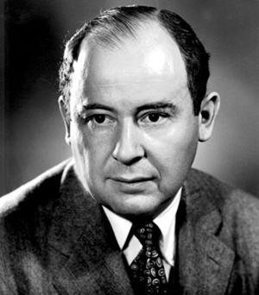
1.1 操作系统在计算机系统中的地位
为什么计算机中需要安装一个操作系统呢？
1.1.1 冯·诺伊曼结构的计算机结构与特点
冯·诺依曼
（John von Neumann 1903-1957），20世纪最重要的数学家之一，在现代计算机、博弈论和核武器等诸多领域内有杰出建树的最伟大的科学全才之一，被称为“计算机之父”和“博弈论之父”。
1946年，一直以来专搞理论研究的普林斯顿高等研究院批准让冯·诺依曼建造计算机。
  - 在那个报告中提出的计算机结构被称
  为冯·诺依曼结构。

Slide 6
冯·诺依曼结构的主要思想
计算机应由运算器、控制器、存储器、输入设备、输出设备五个基本部件组成。
各基本部件的功能是：
  存储器不仅能存放数据，而且也能存放指令，形式上两者没有区别，但计算机应能区分数据还是指令；
  控制器应能自动取出指令来执行；
  运算器应能进行加/减/乘/除四种基本算术运算，并且也能进行一些逻辑运算和附加运算；
  操作人员可以通过输入设备、输出设备和主机进行通信。
计算机内部以二进制表示指令和数据。每条指令由操作码和地址码两部分组成。操作码指出操作类型，地址码指出操作数的地址。程序是由一串指令组成。
采用“存储程序”工作方式。

Slide 7
冯·诺依曼计算机架构
计算单元
控制单元
MAR
主存储器
取指单元
R₁
状态
PC
R₂
ALU
寄存
译码单元
….
器
IR
执行单元
R_{n}
MDR
总线接口
总 线
USB适配器
图形适配器
磁盘控制器
- 控制单元负责读取解析指令/数据
- 计算单元负责运算
- 控制单元+计算单元=CPU
特点：集中顺序过程控制

Slide 8
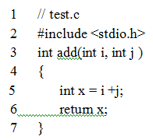
冯·诺伊曼计算机如何工作的
程序在执行前
可执行程序必须由一条条指令组成，数据和指令事先存放在存储器中，每条指令和每个数据都有编号（虚地址），指令按序存放，程序起始地址置于PC中
例如，有C程序test.c，运行前必须编译转换成二进制指令文件test.o，且链接加载到内存中才可以执行
0：
1：
3：
6：
9：
C:
F:
12:
15:
16:
add:
pushl %ebp
movl %esp, %ebp
subl $16, %esp
movl 12(%ebp), %eax
movl 8(%ebp), %edx
leal (%edx, %eax), %eax
movl %eax, -4(%ebp)
movl -4(%ebp), %eax
leave
ret
gcc –c test.c –o test.o
直接编译生成二进制代码目标文件 test.o

Slide 9
冯·诺伊曼计算机工作流程
假设上例程序的第一条指令被加载到内存100号单元，计算机是如何工作的？
./test命令，程序开始运行
开始执行程序(控制器按时序控制各部件重复下列动作)
第一步：根据PC取指令（从100号单元取指令）
第二步：指令译码（解析指令）
第三步：取操作数（按操作数地址取操作数）
第四步：指令执行
第五步：回写结果（执行结果存入目标地址）
第六步：修改PC的值（算出下一条指令地址放入PC）
继续执行下一条指令

Slide 10
冯·诺伊曼计算机的特点
  1）冯·诺依曼结构最重要的思想是“存储程序”工作方式：
  任何要计算机完成的工作都要先被编写成程序，然后将程序和原
  始数据送入主存并启动执行。一旦程序被启动，计算机应能在不
  需操作人员干预下，自动完成逐条取出指令和执行指令的任务。
  2）冯·诺伊曼结构的计算机特点 —集中顺序过程控制
  过程性： 模拟人们手工操作过程
  集中控制： 由CPU集中管理（一个控制器）
  顺序性： 按照PC一条条顺序执行指令

Slide 11
为什么需要一个操作系统
  上层应用软件具有多样性、并发性，与底层硬件的集中顺序执行特性相互矛盾
  上层应用希望不同程序并发执行。如：音乐程序和字处理程序同时并发执行，底层冯.诺依曼计算机硬件一次只能顺序执行一条指令。
计算机系统结构
一对矛盾
应用系统
顺序计算模型
并行计算模型
  如何解决这一对矛盾？
  在计算机硬件和应用程序之间增加一个专门管理计算机硬件资源和应用程序的系统（操作系统），由这个系统负责程序的执行、调度、资源分配等。
  开机首先要让操作系统运行
  所有的用户命令都由操作系统来接收并解析执行
  操作系统采用各种并发、共享技术控制着程序执行

Slide 12
1.1.2操作系统在计算机系统中的地位
操作系统在计算机系统中地位
用
程
应
序
操
作
裸机
系
统
序
用
户
程

Slide 13
操作系统的目标
  提供一个用户友好的编程环境，应提供尽可能方便的功能
  例如：程序员用printf()库函数方便的使用终端
虚拟化
方便用户
  提供一个高效的资源使用环境，尽可能并发地使用系统资源
  例如：操作系统采用中断技术使得CPU和显示器都处于高效并发工作状态
提高计算机系统资源的
使用效率
  由系统软件提供程序员使用的API
  由系统程序员编写控制硬件的程序

Slide 14
1.2 操作系统的形成与发展
操作系统中采用了什么技术实现资源的高效利用的？
操作系统发展的初期阶段
操作系统初期阶段
早期批处理
手工操作
阶段
联机
批处理
脱机
批处理
执行
系统
多道程序系统
多道批 分时
处理系统 系统
个人计算机操作系统
网络操作系统
实时系统
分布式操作系统
操作系统的形成
操作系统的进一步发展

Slide 15
1.2.1 操作系统初级阶段
手工操作阶段： 作业由人工切换
(1) 特点
人工干预； 独占性； 串行性
人 工
运 行
(2) 问题
  当CPU速度提高时，出现了人-机矛盾
机器 程序处理 人工操 人工时间与机器
速度 所需时间 作时间 运行时间之比
1万次/秒 1小时 3分钟 1 ：20
60万次/秒 1分钟 3分钟 3 ：1
(3) 如何解决？
降低作业过渡中的人工干预时间在整个执行过程中比例
——批处理技术

Slide 16
批处理思想
一次处理一批作业：输入部件将作业分组成批，然后送入计算
机内部输入池。计算机完成作业后，将每个作业的结果写入输
出池，最后输出给用户。
作业的执行由预处理命令集（作业控制说明书）说明；
用户无需与程序交互；
现今的说明书以文件（外壳脚本，autoexec.exe）；
UNIX外壳脚本示例：
    cc –g –c menu.c
    cc –g –c driver driver.c menu.c
    driver <test_data> test_out
    lpr –pthePrinter test_out
    tar cvf driver_test.tar
    driver_test.tar……..
作业
作业
输入机制
输出机制
输入池
输出池
计算机
批处理系统

Slide 17
联机批处理
联机批处理
由输入程序和输出程序组成监督程序，CPU运行监督程序负责一批作业的输入/输出，每一批程序中作业的过渡由系统自动完成
用户
作业
作业
输入程序
输出程序
  ① 特点
监督程序
作业自动过渡
  ② 问题 CPU高速与I/O慢速的矛盾
输入池
输出池
  CPU/IO 输入/输出 n个作业时间 效率
计算机
  10 1分钟 1分钟 1/2
批处理系统
  600 1分钟 1秒钟 1/61
  ③ 如何解决
  由卫星机负责I/O，使得输入/输出与计算的并发执行，提升效率

Slide 18
脱机批处理
(2) 脱机批处理
输入机
输入带
  专用设备负责I/O
卫星机
  ① 特点 主机与卫星机并行操作
  ② 问题 调度不灵活；保护问题
  ③ 解决办法 硬件技术的发展——
通道技术、中断技术
打印机
输出带
输入带
(3) 通道/中断技术
主 机
  ① 通道 类似卫星机的一个能独立控制I/O的部件，但是需要主机发出启动命令
  ② 中断 计算机主机的一套能够中止当前程序执行，转去处理中断事件，并在处理结束后自动返回的机制
输出带
脱机批处理图示
通道/中断技术是现代操作系统的基础

Slide 19
执行系统
(1) 什么是执行系统
输入机
(通道)
控制器
主 机
(具有中断机制)
监督程序
  监督程序不仅负责调度作业自动地运行，而且还要提供I/O控制功能。称为执行系统。
(通道)
控制器
打印机
(2) 特点
  每种设备都由专门的通道控制，通道与主机直接相连，主机CPU借助中断技术中止当前工作，启动设备通道后自动返回执行原来工作，这样使得整个计算机系统的I/O设备与CPU并行操作；提高了系统效率，增强了保护能力
(3) 基本功能
  I/O控制功能 调度
(4) 问题
  主机与外设的并行是有限度的，还依赖于程序运行的特征

Slide 20
1.2.2 操作系统的形成
(1) 多道程序设计技术
问题：通道/中断技术能提高主机/外设之间的并行性，但是由于在
单个进程内，I/O与处理器的交迭是受程序自身串行特性限制的，
执行系统并不能提高一个程序执行过程中I/O设备与CPU的并行性。
例如：假设有程序代码段 …...read(dev,‘%d’,x); y=f(x);……
read()转入系统程序
激活进程，取X值使用
计算
继续计算
用户程序
I/O控制，start()
将Buffer加载到内存X
监督程序
启动I/O
I/O完成
I/O操作
结束中断
通道/设备忙，CPU空，程序等待
单道程序工作示例

Slide 21
多道程序设计技术
执行系统虽然借助通道/中断技术提升了一批作业中CPU/IO的并行
性，由于其一次只允许一个作业运行完后才能运行下一个作业，因
此无法提升单个作业运行过程中的并发性。
如何解决呢？
允许一个作业运行没有执行完之前就让下一个作业运行。
多道程序程序设计技术
在计算机主存中同时存放几道相互独立的程序。这些程序在管理程
序控制之下，相互穿插地运行。当某道程序因某种原因不能继续运
行下去时(如等待外部设备传输数据)，管理程序便将另一道程序投
入运行。
多道技术出现——操作系统形成

Slide 22
多道程序工作示意图
两道程序工作示例
程序A
程序B
程序A
程序B
中央处理机
打印
输出
外部设备
输入
输出结束
输入
结束
绘图
输出
外部设备
输入
输出结束
输入结束
  需要增加哪些系统程序可以实现多道技术呢？
    调度、上/下文切换、控制等
  多道运行的特征
    多道
    宏观上并行
    微观上串行

Slide 23
多道程序技术示例
  多道技术不能提升任何单个进程的性能，但能提升整个系统的性能。
  例如：A、B程序并发的周转时间、平均周转时间及CPU利用率
程序A(50ms)
程序B(50ms)
程序A(50ms)
程序B(100ms)
中央处理机
结束
程序A(100ms)
程序A(100ms)
外部设备
结束
打印
输出
输入
结束
打印
输出
程序B(80ms)
外部设备
输入
输入结束
  A周转时间=50+100+50+100=300ms
  B周转时间=50+80+20+100=250ms，大于B单道运行时间230ms
  完成A、B总时间=300ms，所以，每个程序平均周转时间=300/2=150ms
  300ms中CPU工作了50+50+50+100=250ms，CPU利用率=250/300=83.3%
  单道执行时CPU利用率=250/(300+230)=47.2%
Notes:
;

Slide 24
分时技术
问题：纯粹的多道技术是根据程序代码特征切换CPU控制权，这种
依赖程序特征的控制方法不能保证多道程序使用CPU的公平性，用
户无法获得好的体验
示例：假设有一个长计算型程序和一个实时交互型的程序并发运行，会出现什么情况呢？
如果计算程序首先获得CPU，因为其执行过程中一直使用CPU，自己不会主动释放CPU，从而导致交互型程序在长计算程序结束以前无法运行，大大降低了交互程序的实时响应性能
如何解决呢？
并发程序之间的切换与程序代码无关，由系统按照一种策略控制
由系统按照一个时间片(如几百毫秒)，强制性地轮转分配给各个应用程序
使用CPU，如果某个程序在分配的时间片用完之前计算还未完成，该程序
就暂时中断，等待下一轮继续计算。

Slide 25


分时系统
分时技术
所谓分时技术，是把处理机时间划分成很短的时间片(如几百毫秒)，
轮流地分配给各个应用程序使用。
特点 并行性、独占性、交互性
主机
终端 1
终端 2
┇
  分时计算机系统示例
终端 n
  一台计算机与许多终端设备连接，终端用户以联机方式同时使用计算机
  每一个终端用户感觉自己独占整个计算机系统
  由于时间片很短，每个终端用户的实时交互性可以得到保障
  分时是多道、多道不一定分时!

Slide 26
1.3 操作系统概念
1.3.1 操作系统定义和特性
操作系统定义
科普的观点
操作系统是计算机系统的管理和控制中心，它依照设计者制定的各种
调度策略组织和管理计算机系统资源，使之能高效地运行。
功能的观点
操作系统是一个计算机资源管理系统，它负责计算机系统的全部资源
的分配、控制、调度和回收。
用户的观点
操作系统是计算机与用户间的接口，用户通过这种接口使用计算机。
软件的观点
操作系统是程序和数据结构的集合。
管理的观点
操作系统是计算机硬件和软件资源的合理而协调的管理者。

Slide 27
1.3.1 操作系统定义和特性
教材定义
操作系统是一个大型的程序系统，它负责计算机系统软、硬件资
源的分配；控制和协调并发活动；提供用户接口，使用户获得良好
的工作环境
操作系统的特征
  ① 并发
  ② 共享
  ③ 不确定性

Slide 28
并发性、共享、不确定性
并发concurrency（parallel）
并发是指能处理多个同时性活动的能力
如何从一个活动切换到另一个活动？ 怎样保护一个活动？
如何实现相互依赖的活动之间的同步？
共享
指多个计算任务（或多道程序）对系统资源的共同使用
资源如何分配？如何对共享数据同时存取进行保护？
不确定性
程序运行要求操作系统必须是确定的，使程序运行的结果与时间无关。系统中的多道程序存在合作与竞争。由此会产生错综复杂的矛盾和冲突，如果处理不正确将会产生不可预见，又不能重现的错误。
并发进程的同步、互斥

Slide 29
1.3.2 操作系统的资源管理功能
虚拟资源 可以通过函数调用来使用的虚拟资源
示例：拷贝一块内存信息到设备缓存——磁盘设备抽象
直接控制
write()抽象
fprintf() 抽象
mov %eax, 8(%ebp)
seek $0x10
out %eax
……
void mycode(){
……
write(fileID, buffer, length);
}
void mycode(){
……
fprintf(fileID, X);
}
物理磁盘
虚拟流式文件
虚拟记录式文件
void write(){
load(…);
seek(…);
out(…);
}
int fprintf(…)
{ …
write(…);
…
}
—程序员看到一个连续磁盘块
—程序员直接用硬件指令定位读/写磁盘
—程序员看到一个连续字节流文件
—程序员通过调用write()函数使用文件
—程序员看到一个连续记录式虚拟文件
—程序员通过调用fprintf()函数使用虚拟文件
写一个write()函数将磁盘封装成虚拟的字节流文件
写一个fprintf()函数将流式文件封装成虚拟的记录式文件
这种分层资源抽象技术称为虚拟技术！

Slide 30

操作系统的资源管理观点
现代操作系统的设计主要是基于虚拟机思想
操作系统为程序员创建一个由多种虚拟资源组成的虚拟计算机环境，程序可通过调用虚拟资源接口函数使用系统资源，操作系统负责协调控制程序并发执行。
虚拟资源
进程/线程
虚地址
文件
信号灯
操作系统
功能模块
处理机
管理器
存储器
管理器
设 备
管理器
文 件
管理器
资源管理的观点：操作系统由处理机管理、存储器管理、设备管理、文件系统四大模块组成；主要提供了进程、虚地址、文件三种虚拟资源
两个基本任务： 1) 操作系统提供各种虚拟资源的接口函数；
2) 协调虚拟资源的并发使用、控制并发进程的协同工作

Slide 31
处理机管理
处理机管理器：为程序员提供了一种称为进程的虚拟资源
一个进程可以视为一台运行一个程序的计算机；
进程管理器提供一组进程的创建、挂起等函数调用接口；
处理机调度器负责协调程序的并发执行；
处理机管理器=进程管理器+处理机调度器。
处理机调度器
调度策略：确定将CPU先分给哪个用户程序，占用多长时间，下一 个又该轮到哪个程序运行等问题。
调度算法：FIFO、优先级调度、响应比调度。
处理机分派：在调度时机到来时，进行处理机分派。

Slide 32
存储器管理
存储器管理器：为程序员提供了一种称为虚地址的虚拟资源
虚地址就是一个编号，每个地址对应8个bit；
虚地址空间类似一个8bit大小的数组；
程序员在一个虚地址空间编写程序，无需考虑物理存储细节；
存储管理器负责程序执行时虚地址到物理存储地址的转换。
存储管理器功能
存储分配和存储无关性：确定各应用程序在主存中的位置及所占区域的大小；应用程序无需关心存储细节，由存储管理模块提供地址重定位能力。
存储保护：系统提供基址、界限寄存器等存储保护方法，使各应用程序相互隔离。
存储扩充：系统提供虚拟存储技术，扩大逻辑主存。

Slide 33
设备管理
设备管理器：为程序员提供了一种称为逻辑设备的虚拟资源
逻辑设备是用符号引用的虚拟设备；
程序员可以用设备管理器提供的接口API定义一个设备；
程序员通过设备名直接使用设备，无需考虑设备物理细节；
设备管理器负责逻辑设备操作到设备驱动程序的转换；
设备驱动由专门系统程序员编写，与设备物理特性相关。
设备管理器功能
设备无关性：设备无关性是指用户向系统申请和使用的设备与实 际操作的设备无关，以达到方便用户、提高设备利用率的目的。
设备分配：设备管理模块为各应用程序和运行实体分配各种设备。设备分配通常采用三种基本技术：独享、共享及虚拟技术。
设备控制：设备的传输包括：启动设备、中断处理、结束处理。

Slide 34
文件管理系统
文件管理器：为程序员提供了一种称为文件的虚拟资源
文件就是一个可以持久存储信息的容器；
程序员可以用创建一个文件、读/写文件等；
程序员通过文件名直接对文件操作，无需考虑磁盘的物理细节；
文件系统负责逻辑文件到物理磁盘空间的转换；
I/O设备也可以视作只允许读或写的文件。
文件系统
目标：文件系统为用户提供一种简便的、统一的存取和管理信息的方法，并解决信息的共享、数据的存取控制和保密等问题。
功能：信息组织、存取方法、文件共享、文件安全、文件完整性、磁盘空间分配。

Slide 35
1.4 操作系统的基本类型
批量操作系统
(1) 什么是批量操作系统
  批量操作系统把用户提交的程序和数据（作业）成批送入计算机运行。
  早期计算机一般都配置批量操作系统。
(2) 批量操作系统的特点
  ① 系统吞吐率高
    脱机操作 多道运行 合理搭配作业
  ② 作业周转时间长，用户使用不方便

Slide 36
分时操作系统
(1) 什么是分时操作系统
  分时操作系统是采用分时技术实现多道程序设计的一种操作系统。
(2) 分时操作系统的特点
  ① 并行性
  ② 独占性
  ③ 交互性

Slide 37
实时操作系统
  (1) 什么是实时操作系统
实时操作系统对外部输入的信息，能够在规定的时间内处理完毕。
(2) 实时系统的分类
    硬实时系统
    系统必须满足应用程序对截止期限(deadline)的要求，若错过了
    截止期限，将导致灾难性后果。
    软实时系统
    系统截止期限被错过只造成系统性能下降而不会带来严重后果。
(3) 实时操作系统的特点
    可靠性、安全性、及时响应
(4) 实时操作系统的类型
实时控制 —— 生产过程控制、作战指挥
实时信息处理 —— 订购机票、情报检索

Slide 38
个人计算机操作系统
概况
个人计算机出现于20世纪70年代，操作系统的目标不再是最大化CPU和外设的利用率,而是最大化用户方便性和响应速度各种类型的Windows替代MS-DOS；IBM公司将MS-DOS升级为多任务OS/2；UNIX运行在个人计算机上；Linux个人计算机操作系统(类似于UNIX)
个人计算机的代表
磁盘操作系统 MS—DOS
包括：设备管理、文件系统
Windows系统
图形用户界面；多任务、多线程；可剥夺式调度；段页式虚拟存储管理技术；动态连接

Slide 39
多处理机系统
多处理机系统也称并行系统(parallel system)或紧耦合系统。
(1) 多处理机系统的定义
  ① 包含两个或多个功能相当的处理器
  ② 所有处理器共享一个公共内存
  ③ 所有处理器共享I/O通道、控制器和外围设备
  ④ 由一个操作系统控制
(2) 多处理机系统的特点
  ① 具有并行处理能力
  ② 紧耦合、存在瓶颈、可扩展性差
  不支持大规模并行计算；不支持分布处理

Slide 40
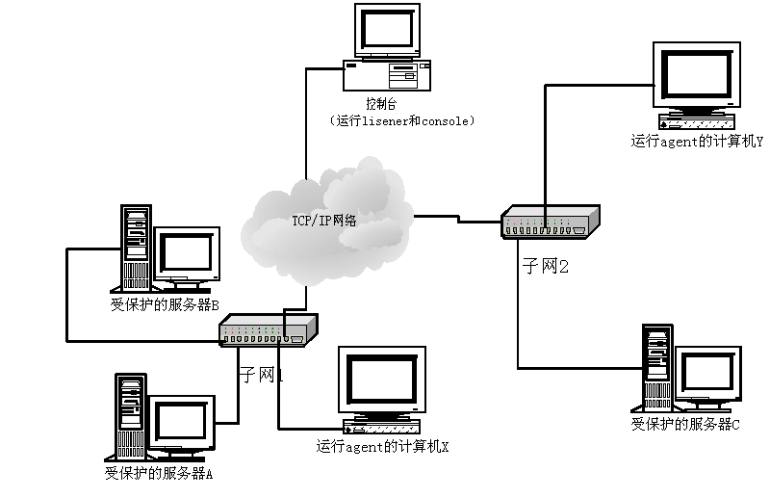
网络操作系统
(1) 计算机网络的定义
计算机网络是计算机技术与通信技术相结合的产物,是互连起来的计算机的集合。
(2) 计算机网络的特点
  ① 多个处理部件
  ② 无公共内存
  ③ 具备消息通信机制
计算机网络示意图

Slide 41
网络操作系统
(3) 网络操作系统
网络操作系统除了具备一般操作系统应具有的功能模块外 (如系统核心、设备管理、存储管理、文件系统等)，还要增加一个网络通信模块。该模块由通信接口中断处理、通信控制程序以及各级网络协议软件组成。
(4) 计算机网络的局限性
  ① 不能支持透明的资源存取
  ② 不能对网络资源进行有效、统一的管理
  ③ 不能支持合作计算

Slide 42
分布式系统
(1) 分布式系统的定义
  ① 包含多个通用资源部件
  ② 这些资源是分布的，并经过通信网络相互作用
  ③ 有一个分布式操作系统对资源进行全局和动态的管理控制
  ④ 系统对用户是透明的
  ⑤ 所有资源高度自治地工作，而又相互配合
(2) 分布式系统的特点
  ① 可扩展性
  ② 增加性能
  ③ 高可靠性

Slide 43
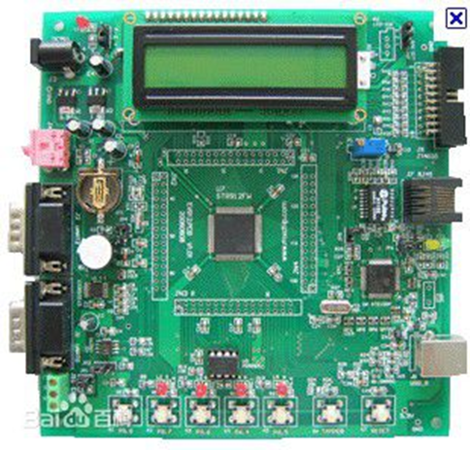
嵌入式操作系统
嵌入式系统的定义(IEEE)：用于控制、监视或者辅助操作机器和设备的装置。
嵌入式系统是一种专用的计算机
系统，作为装置或设备的一部分。所有带有
数字接口的设备，如手表、微波
炉、录像机、汽车等，都使用嵌
入式系统。
嵌入式操作系统EOS（Embedded Operating System）
嵌入式系统的操作系统包括与硬件相关的底层驱动软件、系统内核、设备驱动接口、通信协议、图形界面、标准化浏览器等。
嵌入式操作系统负责嵌入式系统的全部软、硬件资源的分配、任务调度，控制、协调并发活动。
嵌入式实时操作系统：µC/OS-II、嵌入式Linux、Windows Embedded、VxWorks、Android、iOS等。

Slide 44


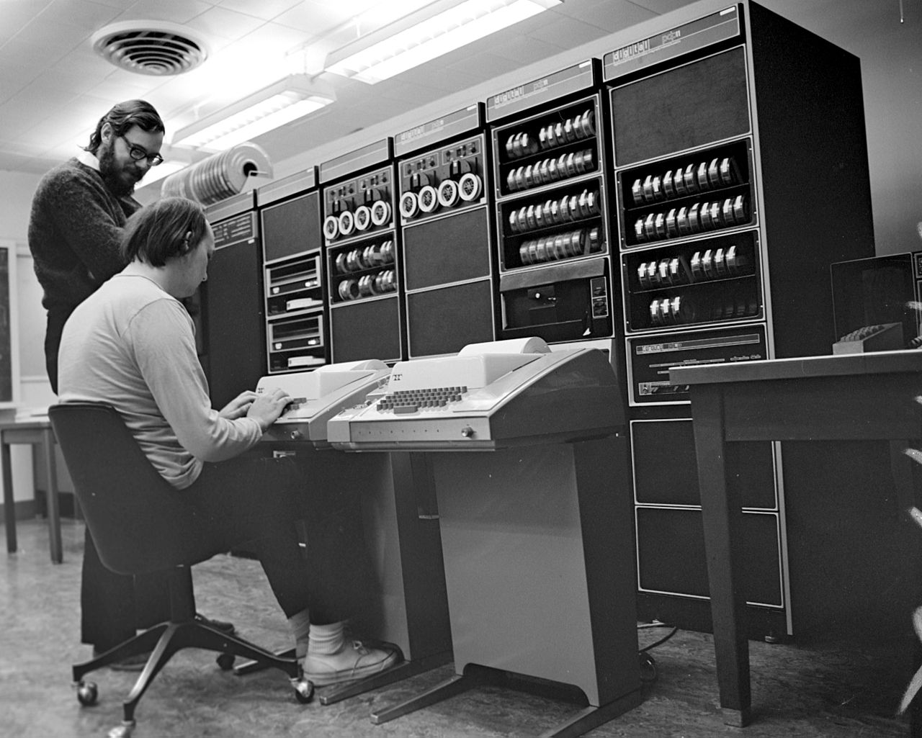
1.5 UNIX操作系统
UNIX系统是一个交互式的分时操作系统
K. Thompson ，D. Ritchie（美国BELL实验室）
“The UNIX Time-Sharing System” 1974《ACM通信》
Kenneth Thompson (1943)
Dennis Ritchie (1941 )

Slide 45
UNIX操作系统
1965年：麻省理工学院、贝尔实验室、通用电器公司组成
MAC课题组联合研制Multics操作系统。
1969年Multics在 GE645 计算机上运行了，但它既没有
提供预定的综合计算服务，也不知道什么时候算达到开发
的目标
BELL实验室退出了该课题组。
当时OS设计的指导思想是“满足所有用户的所有要求”。
Multics操作系统设计目标是要向大的用户团体提供对计
算机的同时访问，支持强大的计算能力与数据存储，以及
允许用户在需要的时候容易共享他们的数据。

Slide 46
UNIX操作系统
Multics操作系统开发失败的原因是当时操作系统设计的指
导思想所导致的。
UNIX系统的作者：操作系统的设计不应也不可能做到“满
足所有用户的所有要求”，而应为广大的计算机用户提供
一种良好的程序设计环境。
1969年K. Thompson和 D. Ritchie 为了改善他们的程序设计环境，设计了宇宙旅行的游戏，后来演化成unix系统早期的版本。
Dennis Ritchie（创造了C语言）用C语言改写了早期的UNIX系统。
1974年在《ACM通信》上发表了“The unix Time-Sharing System”的论文，unix正式公布于世。

Slide 47

1.6 linux系统
Linus Benedict Torvalds
赫尔辛基大学计算机科学系二年级学生（22岁）
林纳斯·托瓦兹
Linux是一种自由和开放源代码的类UNIX操作系统。
Linux是一个稳定的、具有强大功能的、免费操作系统。
Linux诞生的环境
1、UNIX系统
2、1981年 IBM推出 IBM-PC，MS-DOS
3、Apple Mac OS

Slide 48
Linux的核心
Linux系统核心主要是指Linux系统的内核。
Linus等人在不断开发和推出新的内核。
Linux系统内核的官方版本由Linus Torvalds本人维护。
核心版本的序号由3部分数字所构成的，其形式为major.minor.patchlevel。其中，major表示主版本号；minor表示次版本号，两者共同构成了当前核心版本号；patchlevel则表示对当前版本的修订次数。
典型的Linux发行版包括：
Linux核心
一些GNU库和工具
命令行Shell
图形用户界面X窗口和桌面环境，如KDE、GNOME
数千种办公包、编译器、文本编辑器、科学工具的应用软件

Slide 49
GNU
1984年，Richard M. Stallman GNU计划和自由软件基金会。旨在开发一个类似UNIX，且是自由软件的完整操作系统-GNU系统。
90年代初GNU项目开发了许多高质量的免费软件：Emacs编辑系统、Bash Shell、gcc系列编译程序、gdb调试程序

Slide 50
1.7小 结
操作系统在计算机系统中的位置及作用
存储程序式计算机的结构与特点
操作系统的定义与特征：并发、共享、不确定
操作系统的基本功能：处理机、存储器、设备、文件
操作系统的基本技术：多道程序设计、分时、虚拟技术
操作系统的基本类型：多道OS、分时OS、实时OS

Slide 51
作 业
第一章作业 1-5、1-7、1-8、1-9

